Slide 1

第五届“智建杯”智能建造
创新大奖赛智能建造工匠
参赛者：填写姓名
所在机构：请填写所在公司和部门

Slide 2
Part 1 个人简介
Part 2 突出表现
CONTENTS
目录
Part 3 从业感悟

Slide 3
01
Part One
个人简介

Slide 4
01
个人简介
照片
（姓名、性别、出生年月、学历、职称、个人获奖、项目奖项、论文著作。）

Slide 5
01
个人简介
参加何种学术组织、担任何种职务、专业技术特长以及个人简介的证明附件 ，可附页

Slide 6
02
Part Two
突出表现
作品质量
工作能力
业绩成果
社会影响

Slide 7
02
作品设计质量
突出表现
（项目中有开创性探索和尝试；作品对未来可能出现的问题的应对和解答；作品对当下医建行业所存在的问题的解答；对新设备和新技术的尝试和应用。）

Slide 8
02
工作能力
突出表现
（对于智慧建造技术的有效运用，以及沟通的能力。）

Slide 9
02
突出表现
业绩成果
（成果的获得的怎样的肯定。）

Slide 10
03
Part Three
从业感悟

Slide 11
03
从业感悟
（阐述个人在智能建造方面的理解、思考、观点、感受，不少于500字）

Slide 12
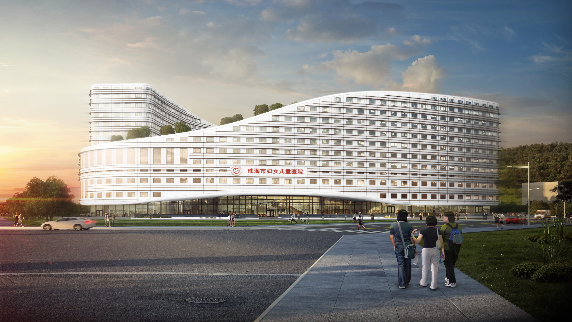
THANKS

